Slide 1
Workshop guide
Facilitator:
Read notes to prepare. See English file.
Amend slides if needed.
Ready the family-facing materials.
Display slide 2 as families arrive.
Let’s Go Back

Slide 2
لنعد مرة أخرى

Slide 3
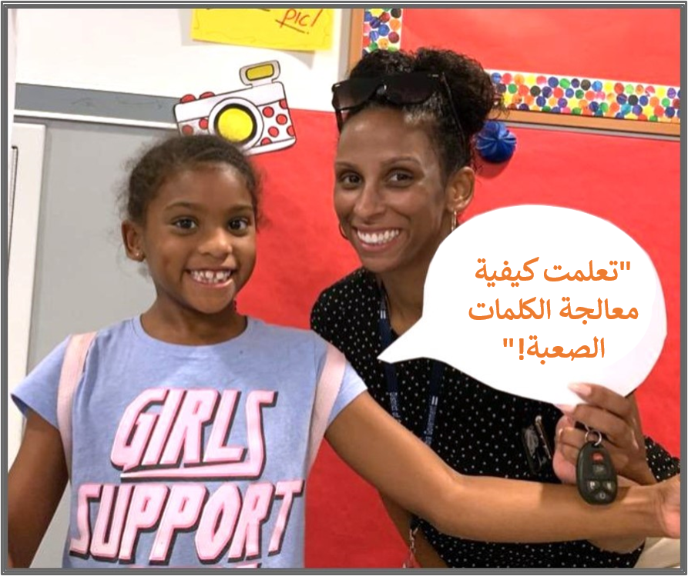
جدول الأعمال
الترحيب
نصيحة للقراءة
وقت الممارسة
التفكُّر والمستجدات

Slide 4
توجيهات ورشة العمل
كن مستعدًا.
كن حاضرًا.
كن مهذبًا.
اطرح أسئلة.

Slide 5
لنعد مرة أخرى
1
2
3
لاحظ الكلمة المخادعة.
انتظر وقم بالإشادة.
عد مرة أخرى وأعد القراءة مع التعبير.
تؤدي إعادة القراءة (وتكرار إعادة القراءة) إلى تحقيق الطلاقة.

Slide 6
تفقد مصطلحات معرفة القراءة والكتابة
كلمة صعبة لا يعرفها طفلك بعد
كلمة مخادعة
عندما تكون نبرة صوتك حافلة بالمشاعر وتوقفاتها طبيعية وسرعتها تجعل الاستماع إليها سهلاً.
تعبير

Slide 7
لاحظ الكلمة المخادعة
النصائح والحيل
ابحث عن الكلمات التي:
سيراها طفلك مرة أخرى
واجه طفلك صعوبة في قراءتها
مرت فترة منذ أن أعدت قراءتها
الطفل: “Oh no…the fox…is … is scared… What is…a…c…”
الشخص البالغ: حسنًا...هذه كلمة جيدة.

Slide 8
انتظر وقم بالإشادة
سأنتظر.
هل حاولت…
الكلمة هي…
إنها كلمة مخادعة حقًا. تعاملت معها بطريقة جيدة.
استخدم إصبعك واقرأها صوتًا صوتًا.
هل ترى أي أجزاء كلمة تعرفها داخل الكلمات المخادعة؟
ما الكلمات التي أصبحت مفهومة؟ هل هذه الكلمة تطابق الحروف هنا؟

Slide 9
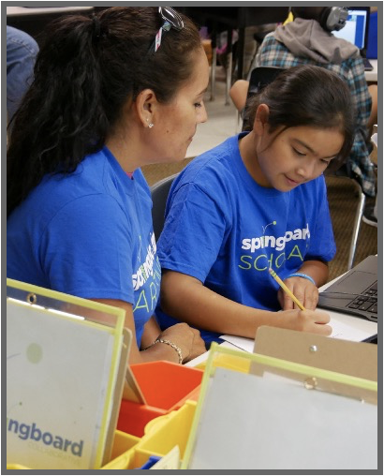
عد مرة أخرى وأعد القراءة مع التعبير
الطفل:
الشخص البالغ: "لنعد ونقرأ تلك الجملة مرة أخرى مع التعبير."
“Oh no! The fox is scared. What is across the river?”
قد يحتاج طفلك لقراءتها عدة مرات. ولكن لا تبالغ في الأمر!

Slide 10
القراءة = محادثة (من مرحلة الروضة إلى الصف الأول)
هل يمكنك استخدام إصبعك وقراءتها صوتًا صوتًا؟
استخدم إصبعك. قم بتغطية جزء من الكلمة. هل ترى جزء تعرفه؟
لنعد مرة أخرى ونعيد قراءة هذه العبارة من البداية.
جيد! واصلت العمل على تلك الكلمة بطريقة جيدة!

Slide 11
القراءة = محادثة (من الصف الثاني إلى الصف الثالث)
هل هذه الكلمة التي قلتيها تطابق الحروف والأصوات التي ترينها؟
سأنتظر لأني أعتقد أنه يمكنك القيام بذلك.
الآن بعد أن عرفت الكلمة، فلنعد ونعيد قراءتها من البداية.

Slide 12
الأسر التي تتحدث لغات متعددة
استخدم قاموسًا أو تطبيقًا أو موقعًا إلكترونيًا للتحقق من الكلمات
قدم الكثير من التشجيع للمساعدة في بناء مهارات القراءة.

Slide 13
وقت التدرب
لاحظ الكلمة المخادعة.
1
استدعني عندما يكون لديك سؤال!
انتظر وقم بالإشادة.
2
عد مرة أخرى وأعد القراءة مع التعبير.
3

Slide 14
تأمل
هل لديك أي أسئلة بشأن النصيحة الخاصة بالقراءة؟
تحدث مع طفلك واسأله: هل نحن مستعدون لتجربة هذه النصيحة الخاصة بالقراءة في المنزل؟
يرجى مشاركة طريقة القيام بذلك في المنزل.
سيساعد سؤالك شخصًا آخر في الغرفة.

Slide 15
يرجى تقديم الآراء والملاحظات
مساهماتك تحسّن وقتنا معًا.

